Slide 1

TRABALHO SOBRE ANIMAIS PEÇONHENTOS
Patrícia Guimarães Cassa Leão
Roseane Nobre Terra
Luciana de Almeida Araújo
Claúdia Patricia

Slide 2

OBJETIVO
Este trabalho foi desenvolvido na disciplina Segurança do Trabalho em Atividades Agroflorestais, programa do Curso de Graduação Tecnológica em Segurança do Trabalho da Universidade Estácio de Sá, como critério de avaliação para a AV1.

Slide 3
Através desta pesquisa poderemos entender sobre os acidentes de trabalho causados por animais peçonhentos, do tipo aracnídeos, mais conhecidos por aranhas.

Slide 4
Introdução:
As principais causas de Acidentes do Trabalho são os atos inseguros, relacionados com falhas humanas e as condições inseguras, relacionadas com as condições de trabalho.
As aranhas compõem a ordem mais numerosa dos aracnídeos, sendo consideradas válidas mais de 35.000 espécies em todo o mundo. Habitam praticamente todas as regiões do planeta. Muitas espécies vivem próximas, e até mesmo dentro de habitações humanas, favorecendo a ocorrência de acidentes. O veneno, produzido por duas glândulas situadas na região das quelíceras¹, é utilizado na captura de presas e como defesa.
Notes:
As quelíceras constituem o primeiro par de apêndices da cabeça e constituem-se de dois segmentos, um largo e forte, chamado basal, e o terminal, em forma de garra ou ferrão.

Slide 5
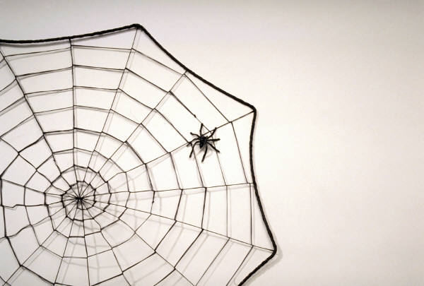
Dos acidentes
Acidentes causados por aranhas são comuns, porém a maioria não apresenta relevância. Os gêneros de importância em saúde pública no Brasil são:
Aranha-armadeira
Aranha-marrom
Viúva-negra

Slide 6
Aranha-marrom:
Não é agressiva, pica quando comprimida contra o corpo.
Tem 1 cm de corpo, e até 3 cm de comprimento total.
Possui hábito noturno, constrói teia irregular, como “algodão esfiapado”.
Esconde-se em telhas, tijolos, madeiras, atrás ou embaixo de móveis, quadros, rodapés, caixas ou objetos armazenados em depósitos, garagens, porões, e outros ambientes com pouca iluminação e movimentação.

Slide 7
No caso da aranha-marrom, a picada é pouco dolorosa e uma lesão endurecida e escura costuma surgir várias horas após, podendo evoluir para ferida com necrose de difícil cicatrização; raramente podem provocar escurecimento da urina.

Slide 8
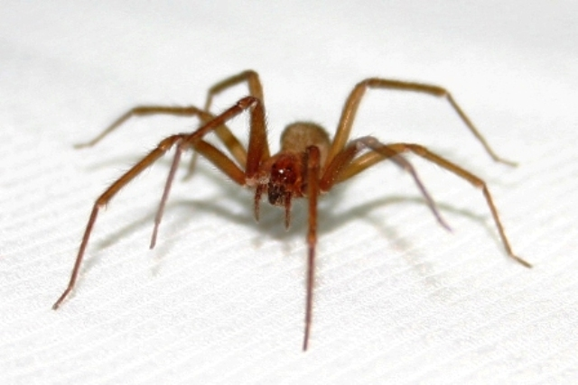
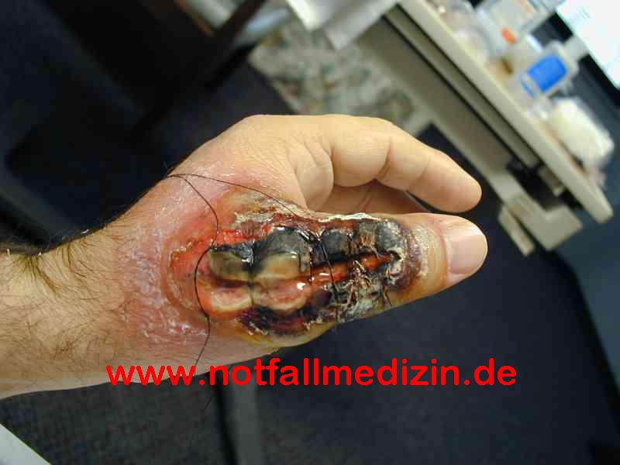
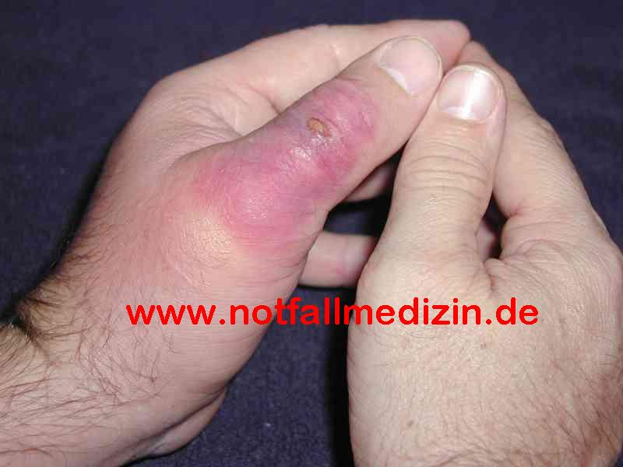
Fig. 1 - Loxosceles (aranha-marrom)
Fig 2 e 3 - Evolução de uma picada de aranha-marrom.

Slide 9
Aranha armadeira ou macaca
Bastante agressiva, assume posição de defesa saltando à distância de até 40 cm. O corpo pode atingir 4,0 cm e 15 cm de envergadura. É caçadora, com atividade noturna. Abriga-se sob troncos, palmeiras, bromélias, e entre folhas de bananeira. Pode se alojar em sapatos, atrás de móveis, cortinas, sob vasos, entulhos, material de construção etc.

Slide 10
A picada da aranha-armadeira causa dor imediata e intensa, com poucos sinais visíveis no local da picada.

Slide 11
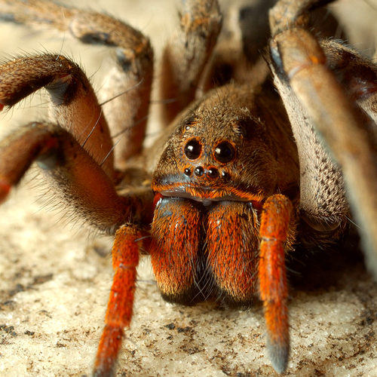
Fig 4 - Phoneutria (aranha armadeira ou macaca)

Slide 12
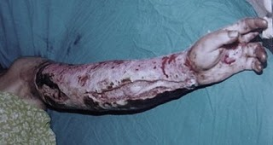
Fig 5 – braço em necrose

Slide 13
Viúva-negra
Não é agressiva. A fêmea pode atingir até 3 cm e o macho 2 a 3 mm. Tem atividade noturna e hábito gregário, faz teia irregular em arbustos, gramíneas, cascas de côco, canaletas de chuva, sob pedras. É encontrada próxima ou dentro das casas, em ambientes sombreados, como frestas, sob cadeiras e mesas em jardins.

Slide 14
A viúva-negra leva à dor na região da picada, contrações nos músculos, suor generalizado e alterações na pressão e nos batimentos cardíacos.
O quadro de envenenamento (araneísmo) depende das atividades dos diferentes tipos de veneno, sendo denominado por loxoscelismo o envenenamento por Loxosceles; foneutrismo por Phoneutria e latrodectismo por Latrodectus.

Slide 15
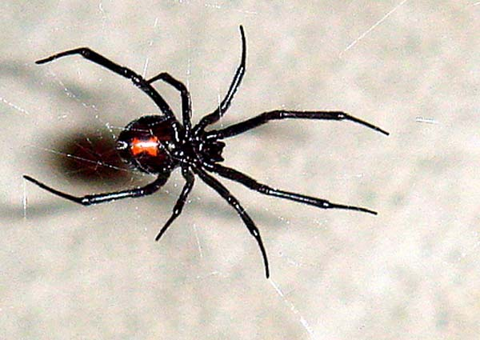
Fig 6 - Latrodectus (viúva-negra)

Slide 16
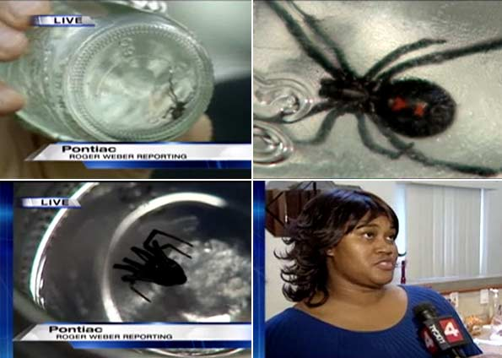
Fig. 7 – Aranha viúva-negra encontrada em uvas de um supermercado

Slide 17
2. Aumento dos acidentes com aranhas no Brasil
A maior parte das aranhas existentes no Brasil não são perigosas. Há dados recentes de pesquisa da Fiocruz mostrando aumento do número de acidentes com aranhas no Estado do Rio de Janeiro no período de 2001 a 2005; passando de 46 para 207 o número de acidentes com aranhas no Estado, o que representa um aumento de 350%.

Slide 18
Mas por quê?
Uma possível explicação para o aumento pode ser simplesmente a melhora no sistema de notificação de acidentes que agora é capaz de registrar mais casos. Outra possível causa é a destruição ambiental com desmatamento que acaba trazendo o homem para mais perto da mata aumentando o contato com as aranhas.

Slide 19
O Brasil apresentou em torno de 20 mil acidentes com aranhas em 2006. Dentre esses acidentes, em torno de 12.000 tiveram o tipo de aranha determinado sendo 64,3% desses acidentes causados por aranhas marrons e 22,9% pelas aranhas armadeiras

Slide 20
3. Prevenção
O EPI (equipamento de proteção individual) tem a finalidade de neutralizar a ação de certos acidentes que poderiam causar lesões ao trabalhador e protegê-lo contra possíveis danos à saúde causados pelas condições de trabalho e deve ser usado como medida de proteção quando não for possível eliminar o risco através da utilização de equipamentos de proteção coletiva; quando for necessário complementar a proteção individual; em trabalhos eventuais e em exposições de curto período.

Slide 21
O trabalhador florestal se encontra constantemente em risco de acidentes com animais peçonhentos e deve estar sempre utilizando os EPIs, inclusive quando estiver se locomovendo em estradas e trilhas.

Slide 22
É muito importante que todos os envolvidos no manejo florestal ou outra atividade de mesmo risco estejam conscientes quanto à importância e modo correto da utilização do EPI. Desta maneira indica-se a realização de um treinamento para todos os envolvidos na operação florestal além de um programa constante de conscientização dos funcionários.

Slide 23
O trabalhador deve utilizar calçados e luvas nas atividades rurais e de jardinagem, ou qualquer outra a que esteja exposto a este agente;
examinar calçados, roupas pessoais, de cama e banho, antes de usá-las;
afastar camas das paredes e evitar pendurar roupas fora de armários;
não acumular entulhos e materiais de construção;
limpar regularmente móveis, cortinas, quadros, cantos de parede;

Slide 24
vedar frestas e buracos em paredes, assoalhos, forros e rodapés; utilizar telas, vedantes ou sacos de areia em portas, janelas e ralos;
manter limpos os locais próximos dos locais de trabalho, como: jardins, quintais, paióis e celeiros;
evitar plantas tipo trepadeiras e bananeiras junto ao alojamento e manter a grama sempre cortada; limpar terrenos baldios pelo menos na faixa de um a dois metros junto ao muro ou cercas.

Slide 25

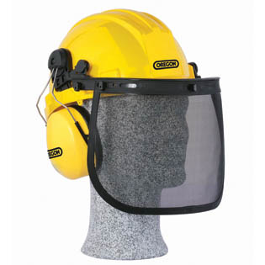
4. EPIs para estas atividades
Fig 8 – Capacete simples
Fig 9 – Capacete completo

Slide 26

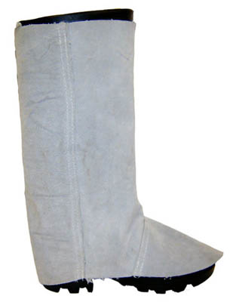
4. EPIs para estas atividades
Fig 10 – luvas para atividades agroflorestais
Fig 11 – perneira

Slide 27

4. EPIs para estas atividades
Fig 12 – Bota de proteção para atividades agroflorestais.

Slide 28
5 . Quais os primeiros socorros em caso de acidente?
Lavar o local da picada de preferência com água e sabão;
levar a vítima imediatamente ao serviço de saúde mais próximo para que possa receber o tratamento em tempo.

Slide 29
Dependendo do envenenamento, os sintomas podem tratados com medidas para alívio da dor, como compressas mornas (acidentes por aranha-armadeira e viúva-negra). Caso não haja melhora, o paciente deve ser levado ao serviço de saúde mais próximo para se avaliar a necessidade de soro.

Slide 30
Não se deve fazer:
Torniquete ou garrote, furar, cortar, queimar, espremer, fazer sucção no local da ferida e nem aplicar folhas, pó de café ou terra sobre ela para não provocar infecção; não dar à vítima pinga, querosene, ou fumo, como é costume em algumas regiões do país.

Slide 31
CONCLUSÃO
A partir deste podemos entender que as atividades agroflorestais encontram-se entre as mais perigosas, pois os que estas exercem ficam sujeitos às mais diferentes mazelas dentre elas os animais peçonhentos, tais como a citada neste: a aranha. Todo tipo de prevenção que possa ser realizada para se resguardar a integridade física do trabalhador será de suma importância, como por exemplo, os EPI’s e EPC’s. O conhecimento da área a se trabalhar também poderá evitar possíveis acidentes, por isso todo profissional da área de segurança deve estar devidamente treinado e capacitado a realizar um estudo da atividade a ser realizada em determinado local e a estabelecer o risco do qual estão sujeitos os trabalhadores a ele subordinado.

Slide 32
REFERÊNCIA BIBLIOGRÁFICA
ACIDENTES POR ANIMAIS PEÇONHENTOS - aranhas. Disponível em http://segurancaesaudedotrabalho.blogspot.com/2009/07/acidentes-por-animais-peconhentos.html, de 22 de Julho de 2009 Acessado em 19/09/2010.
REVISTA DA MADEIRA - EDIÇÃO N°76 -. Disponível em: http://www.remade.com.br/br/revistadamadeira_materia.php?num=416&subject=Acidentes&title=Uso%20de%20equipamentos%20reduz%20acidentes%20de%20trabalho. SETEMBRO DE 2003. Acessado em 19/09/2010.
BRASIL - ACIDENTES POR ANIMAIS PEÇONHENTOS – ARANHAS – Disponível em: http://portal.saude.gov.br/portal/saude/profissional/area.cfm?id_area=1626. Acessado em 19/09/2010.

